Slide 1
2025 project
Gárdonyi Bálint

Slide 2
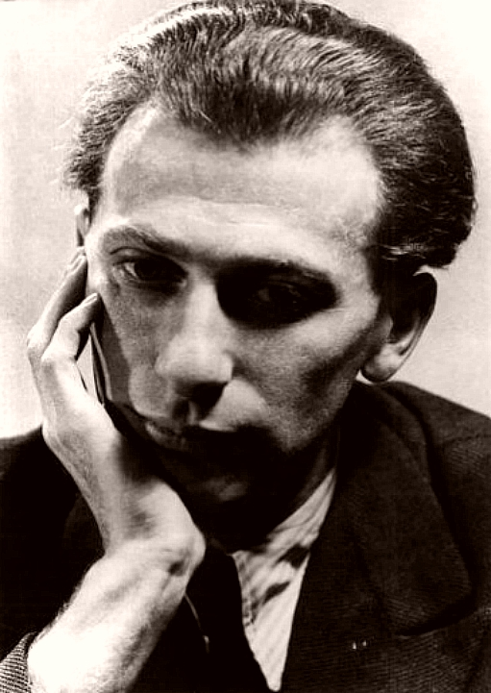
Témaválasztás
Radnóti Miklós
Személyes kötődés
Sem emlék, sem varázslat

Slide 3
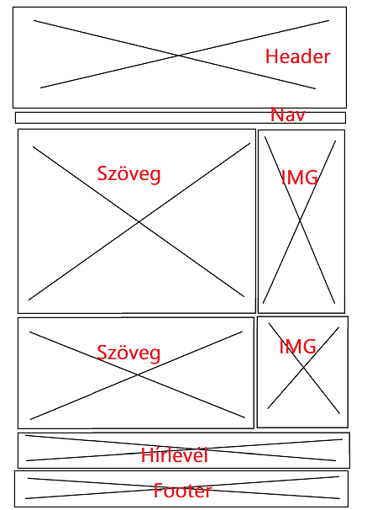

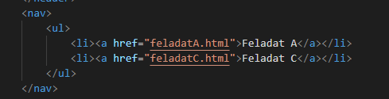
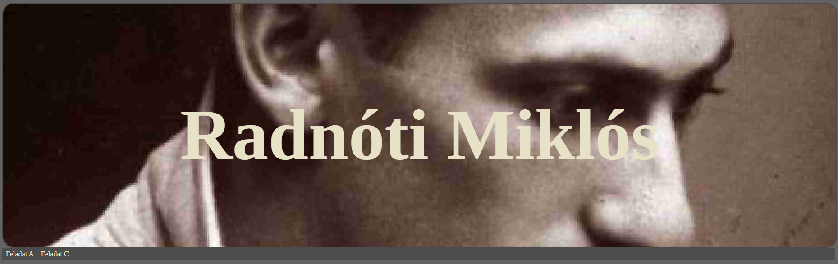
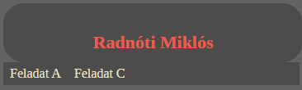
Megvalósítás
Wireframe
NAV
Reszponzivitás

Slide 4
Megvalósítás
Arculat
Nehézségek
Továbbfejlesztési lehetőségek

